Slide 1
Xem phim và phân loại sinh vật có trong đoạn phim
theo 2 cấp độ: đơn bào và đa bào
SINH VẬT ĐƠN BÀO | SINH VẬT ĐA BÀO

Slide 2


Slide 3

SINH VẬT ĐƠN BÀO | SINH VẬT ĐA BÀO

Slide 4

BÀI 20: CÁC CẤP ĐỘ TỔ CHỨC TRONG CƠ THỂ ĐA BÀO
GV:
Trường:
KHTN 6

Slide 5
1
Từ tế bào đến mô
2
Từ mô đến cơ quan
3
Từ cơ quan đến cơ thể

Slide 6
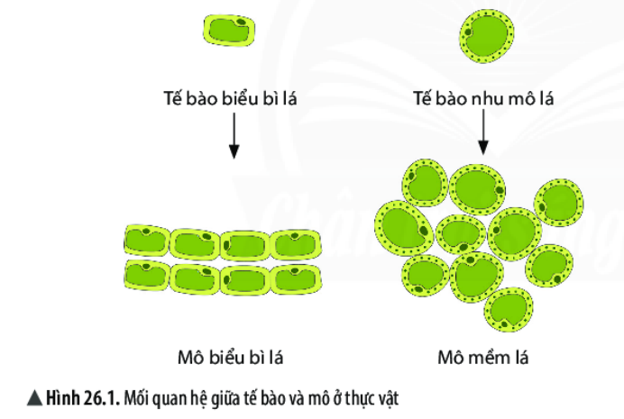
1. TỪ TẾ BÀO ĐẾN MÔ
1. Hãy cho biết mối quan hệ giữa tế bào và mô.
2. Cho biết các tế bào cấu tạo nên mỗi loại mô có đặc điểm gì?
=> Mô là gì? Lấy VD.
Mô được cấu tạo từ nhiều tế bào.
Các tế bào cấu tạo nên mỗi mô có hình dạng, kích thước, cấu tạo giống nhau.

Slide 7
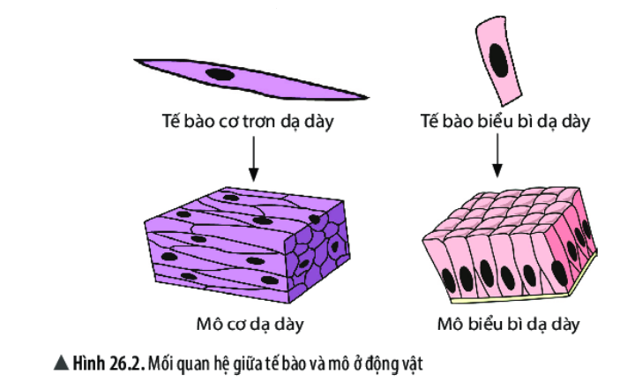
Tế bào | Mô
Tế bào cơ trơn dạ dày | ?
? | Mô biểu bì dạ dày
Tế bào nhu mô lá | ?
Tế bào biểu bì là | ?
Tế bào | Mô
Tế bào cơ trơn dạ dày | Mô cơ trơn
Tế bào biểu bì dạ dày | Mô biểu bì dạ dày
Tế bào nhu mô lá | Nhu mô
Tế bào biểu bì là | Mô biểu bì lá
Quan sát hình 26.2, thảo luận nhóm
và hoàn thành bảng sau:

Slide 8
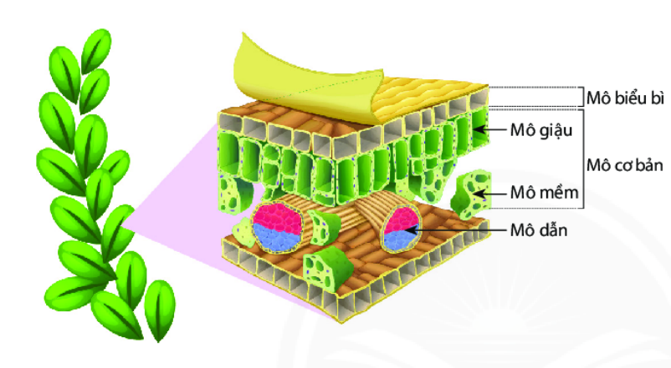
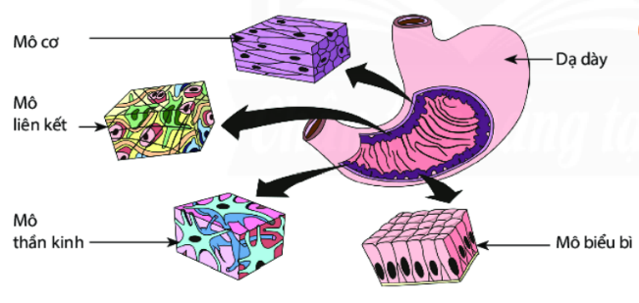
2. TỪ MÔ ĐẾN CƠ QUAN
Kể tên các mô tương ứng có trong các cơ quan lá, dạ dày.
2. Nêu khái niệm về cơ quan.
Lấy ví dụ.

Slide 9
TRÒ CHƠI TIẾP SỨC
- Lớp chia thành 4 đội.
Mỗi đội nhận được 1 bộ từ gợi ý (biểu bì, rễ, thân, thần kinh, tim, dạ dày, liên kết, lá, hoa, quả, hạt, cơ, phân sinh).
Các thành viên trong đội chơi tiếp sức để gắn các từ gợi ý vào cột tương ứng (cơ quan hoặc mô).
Đội nhanh và chính xác nhất là đội chiến thắng.
MÔ | CƠ QUAN

Slide 10
TRÒ CHƠI TIẾP SỨC
MÔ | CƠ QUAN
MÔ | CƠ QUAN
Biểu bì Liên kết Cơ Phân sinh Thần kinh | Rễ - Thân - Lá Hoa - Quả - Hạt Tim Dạ dày Thần kinh

Slide 11
3. TỪ CƠ QUAN ĐẾN CƠ THỂ
GV chia lớp thành 4 nhóm (mỗi nhóm 4 - 6 HS).
+ Nhóm 1 -2 mô hình về thực vật
+ Nhóm 3 -4 mô hình về động vật.
=> Các nhóm HS dán tên cơ quan tương ứng lên mô hình.

Slide 12
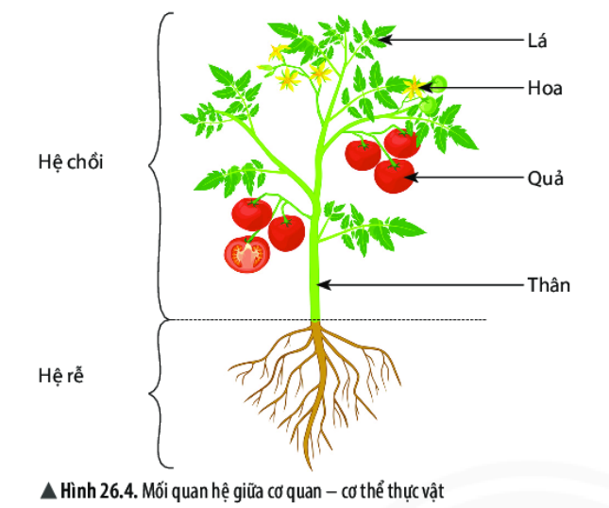
1
2
3
4

Slide 13
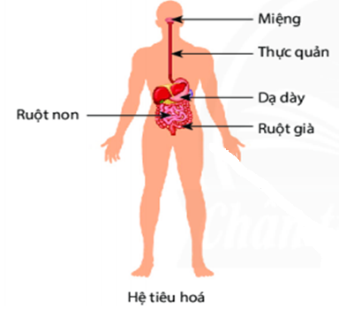
1
2
3
5
4
- Hệ cơ quan là tập hợp một số cơ quan cùng hoạt động để thực hiện 1 số chức năng nhất định.
Hệ cơ quan là gì?
Cơ thể là gì?
- Cơ thể là tập hợp các cơ quan, hệ cơ quan hoạt động thống nhất, nhịp nhàng để thực hiện chức năng sống.

Slide 14
LUYỆN TẬP
- Chia lớp thành 4 nhóm (mỗi nhóm 4 - 6 HS), phát tranh cho các nhóm:
+ Nhóm 1 - 2: các tranh về các cấp tổ chức của cơ thể thực vật
+ Nhóm 3 - 4: các tranh về các cấp tổ chức của cơ thể động vật.
Các nhóm thảo luận và gọi tên dán tên cơ quan tương ứng lên hình, sắp xếp theo cấp độ tăng dần.

Slide 15

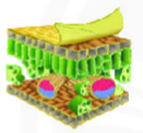

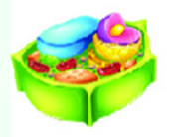


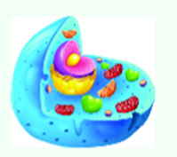
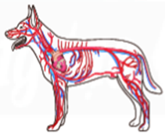
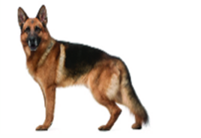
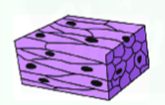
NHÓM 1 - 2
NHÓM 3 - 4

Slide 16
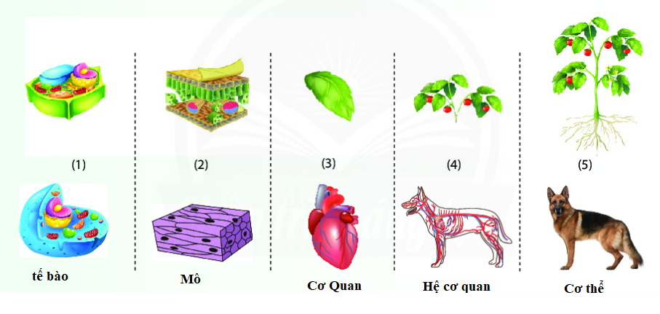

Slide 17
VẬN DỤNG
Nhiệm vụ sau buổi học
Bước 1
Mỗi HS lựa chọn 1 sinh vật đa bào
Bước 2
Sưu tầm mẫu vật hoặc tranh về các cấp tổ chức của sinh vật đó
Bước 3
Lập sơ đồ và chuẩn bị bài cáo cáo dài không quá 3 phút.

Slide 18



CẢM ƠN các thầy cô và các em học sinh!!!

